Slide 1
كَيْفَ يَتَغيَّرُ سَطحُ الأَرضِ؟

Slide 8
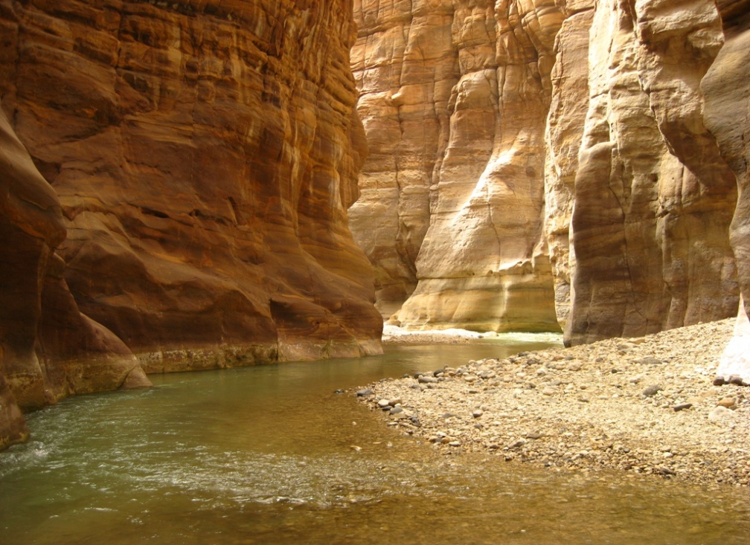
نشاط (1)
فكّر:
بِفعل المياه تَفتّت الصّخور وتكوّن الوادي وتسمّى العمليّة التّجوية

Slide 10
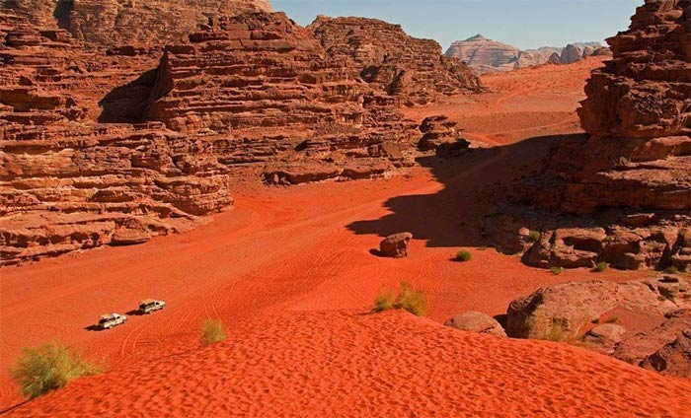
نشاط (2)
فكّر:
كيْفَ تَكوّنت جِبال وادي رمّ؟
تَكوّنت جبال وادي رمّ ؛ بفعل عمليّتي التّعرية و التّجوية

Slide 11
التَّجْويَةُ: عمليَّةُ تَفَتّتِ الصُّخور إلى أَجزاءٍ صغيرةٍ بِفعل عَواملَ مُخْتَلِفةٍ.
التَّعريَةُ: عمليَّةُ انتِقالِ الفُتاتِ الصَّخْري النّاتج عَنْ عَمليّة التّجويةِ مِنْ مكانٍ إلى آخر

